Slide 1

Teknologi Komunikasi Optik Tanpa Kabel / Optical Wireless Communication (VLC dan LiFi)
Sistem Komunikasi Optik
Fakultas Ilmu Terapan

Slide 2
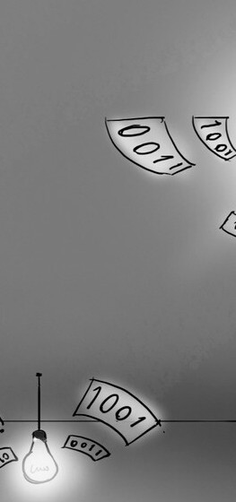
Apasih VLC?
"I have heard a ray of light laugh and sing. We may talk by light to any visible distance withouth any conducting wire." - Alexander Graham Bell
SISTEM KOMUNIKASI OPTIK
SISTEM KOMUNIKASI OPTIK

Slide 3
ARSITEKTURE TEKNOLOGI VLC
ANALOG
A/D
PHY/MAC
COMMUNICATION
NOISE FILTERING
PHY/MAC
POWER
LED CONTROL
LED
D/A
ILUMINATION
ANALOG
SISTEM KOMUNIKASI OPTIK

Slide 4
KOMPONEN PADA VLC
LED
(Light Emiting Diode)
SURFACE LED (SLED)
EDGE LED
(ELED)
SISTEM KOMUNIKASI OPTIK

Slide 5

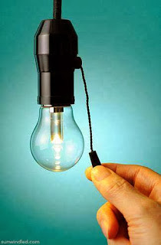
ALASAN VLC MEMAKAI LED?
SISTEM KOMUNIKASI OPTIK

Slide 6
KELEBIHAN DAN KEKURANGAN VLC???
VLC
KELEBIHAN DAN KEKURANGAN
SISTEM KOMUNIKASI OPTIK

Slide 7
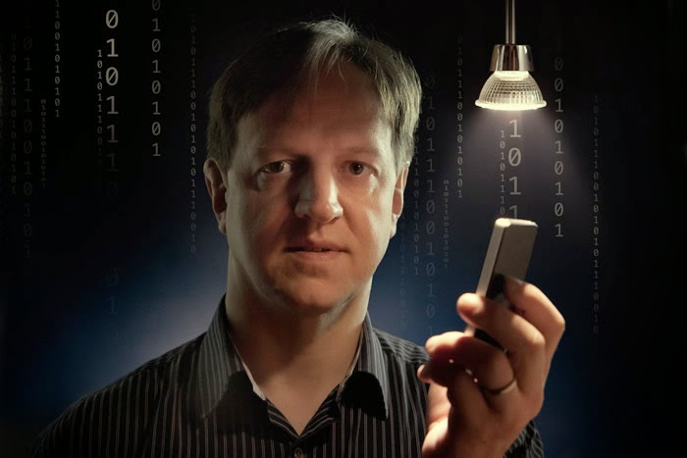
LI-FI (Light Fidelity)??
HARALD HASS
SISTEM KOMUNIKASI OPTIK

Slide 8


Arsitekture Li-Fi
SERVER
STREAMING CONTENT
LAMP DRIVER
LED LAMP
INTERNET
PHOTO DETECTOR
RECEIVED APP DATA
AMPLIFICATION & PROCESSING
SISTEM KOMUNIKASI OPTIK

Slide 9
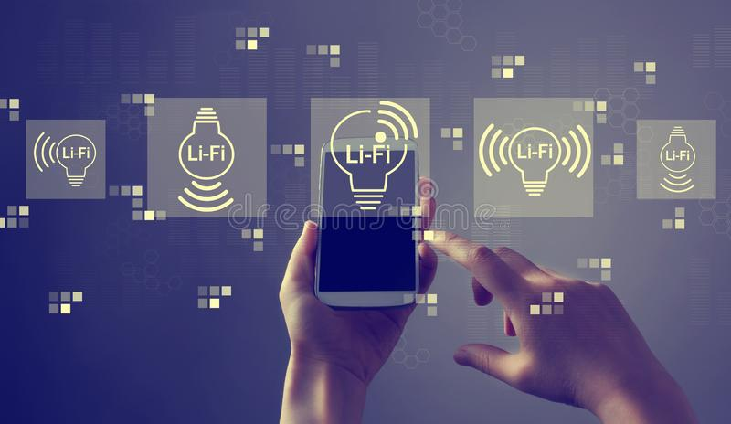
KELEBIHAN PADA Li-Fi?
SISTEM KOMUNIKASI OPTIK

Slide 10
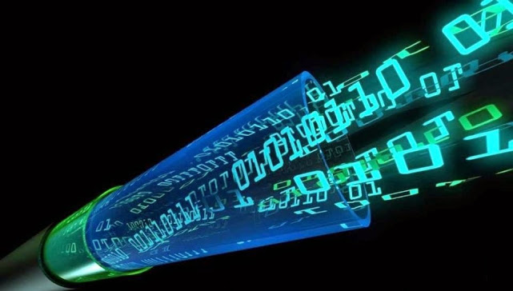
Kekurangan Li-Fi
DISETIAP KELEBIHAN ADA KEKURANGAN?
SISTEM KOMUNIKASI OPTIK

Slide 11
PHOTODETECTOR
APD
PIN
Avalanche Photo Diode
PIN (Positive - Intrinsic - Negative)
SISTEM KOMUNIKASI OPTIK

Slide 12
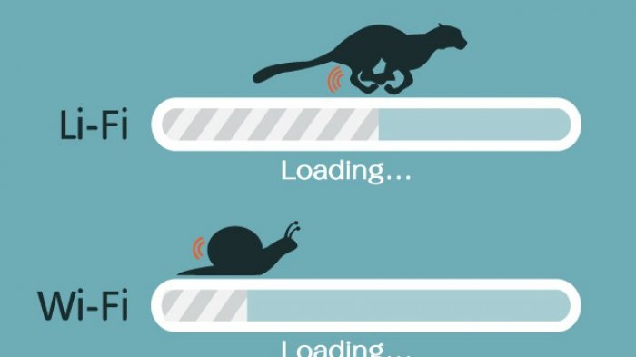



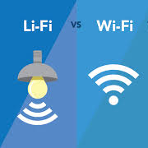


LIFI VERSUS WIFI
SISTEM KOMUNIKASI OPTIK

Slide 13
REFERENSI
Arnon, Shlomi, ed. Visible light communication. Cambridge University Press, 2015.
Haas, Harald, et al. "What is lifi?." Journal of lightwave technology 34.6 (2015): 1533-1544.
https://technonews.id/lifi-generasi-penerus-wifi-dengan-teknologi-cahaya-dan-kecepatan-hingga-224-gbps/
https://www.idntimes.com/tech/gadget/shelly-salfatira/vlc-teknologi-komunikasi-tertua-yang-semakin-menjanjikan/4
https://tekno.foresteract.com/lifi/
https://youtu.be/i4-z0xETiUM
https://youtu.be/ujO3hq0_tJ0
Darlis, Arsyad Ramadhan, Lita Lidyawati, and Decy Nataliana. "Implementasi Visible Light Communication (VLC) Pada Sistem Komunikasi." ELKOMIKA: Jurnal Teknik Energi Elektrik, Teknik Telekomunikasi, & Teknik Elektronika 1.1 (2013): 13.
1.

Slide 14


TERIMAKASIH

